Slide 1

Состояние здоровья и качества жизни детей дошкольного возраста
Докладчик
Главный врач
ГКП на ПХВ Городская детская поликлиника №1 г. Алматы Шегебаева М.Т.
2014 год

Slide 2
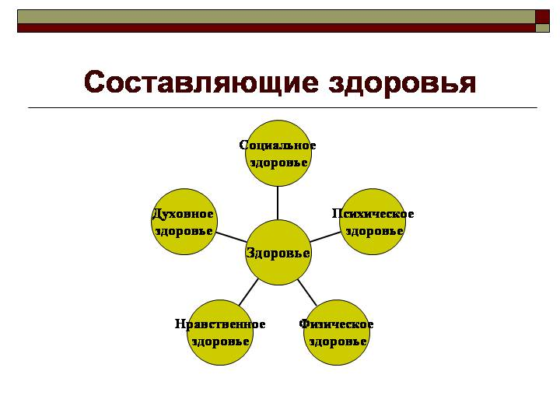

ВОЗ
здоровье – это не только отсутствие болезней или физических дефектов, но и состояние полного физического, духовного и социального благополучия человека
оценка здоровья ребенка
оценка его развития

Slide 3
Состояние здоровья детей определяет здоровье нации. Снижение рождаемости, рост социально—бытовых проблем, ухудшение экологической среды обитания и ослабление здоровья населения ставит проблему сохранения и укрепления здоровья в ряд приоритетных.
Организм ребенка чутко реагирует на различные неблагоприятные факторы среды, ухудшающие здоровье.

Slide 4
В нашей стране отмечаются неблагоприятные демографические процессы, которые сопровождаются резким ухудшением здоровья детского населения. Так, общая заболеваемость детей всех возрастов ежегодно увеличивается на 8 - 12%. Отмечается преимущественный рост хронической патологии, доля которой в структуре всех нарушений здоровья достигает 35 - 38%. Установлено, что за последние годы у детей всех возрастных групп частота болезней костно-мышечной системы увеличилась на 40%, мочеполовой - на 70%, нервной системы и органов чувств - на 55%, системы кровообращения - на 56%, болезней крови и кроветворных органов -на 123%, болезней эндокринной системы - на 70%.

Slide 5


Для детей младшего возраста
Для детей старшего возраста
Показатели здоровья или болезни
МАССА ТЕЛА
рост (длина тела)
окружность головы
характеристики социальной адаптации в обществе
характеристики полового развития
нервно-психическое развитие

Slide 6

РАБОТА ПЕДИАТРА
работа со здоровым ребенком
создание благоприятных условий для его развития
учитель
помощник
советник
лекарь

Slide 7
Критериями комплексной оценки состояния здоровья по Громбаху являются
сбор биологического и генеалогического анамнеза;
оценка физического развития;
оценка нервно-психического развития;
резистентность и реактивность;
функциональное состояние органов и систем;
наличие врожденных пороков развития и хронических заболеваний

Slide 8
Профилактический медицинский осмотр позволяет получить сведения о физическом и психическом развитии, функции органов и систем, соответствии их возрасту ребенка, выявить наличие острых и хронических заболеваний, определить тяжесть и особенности их течения.
Существуют различные шкалы наблюдения за ростом и развитием ребенка как отечественные, так и зарубежные:
методика диагностики нервно-психического развития детей раннего возраста,
количественная оценка возрастного развития детей раннего возраста,
методика оценки психического развития детей первого года жизни;
центильные графики психомоторного развития детей первого года жизни,
график нервно-психического развития младенцев,
Кентская шкала развития младенцев (KID-шкала),
шкала психомоторного развития младенцев Гриффитс (США),
тест развития младенцев Бейли и другие.

Slide 9
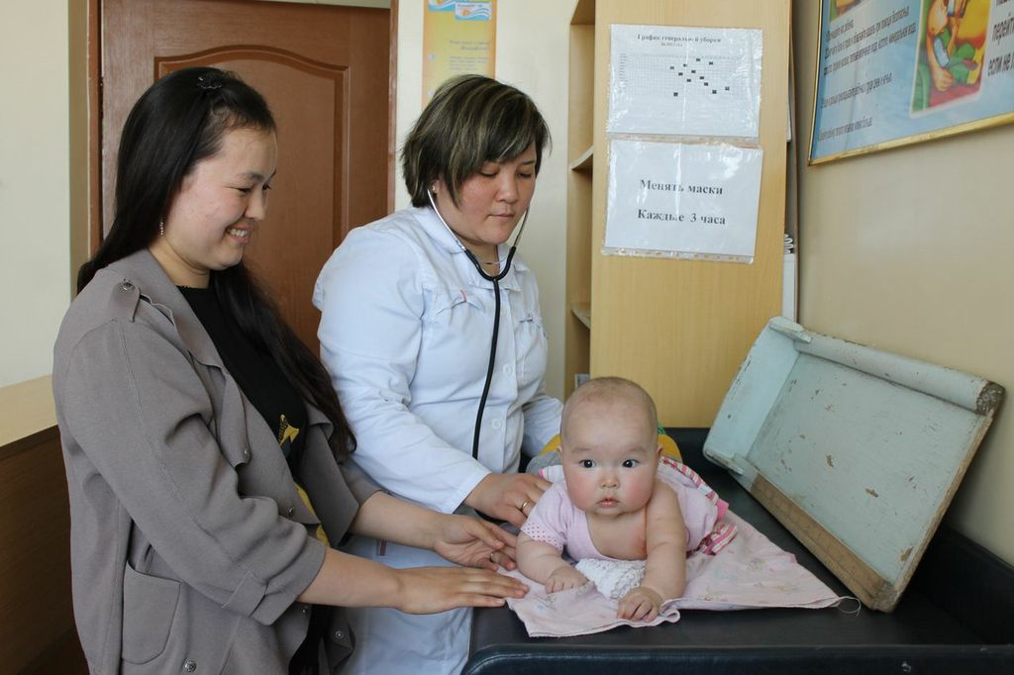
Диспансеризация — это динамический контроль за уровнем развития и состоянием здоровья детей с проведением установленного объёма лабораторных исследований.
Цель диспансеризации – раннее выявление отклонений в состоянии здоровья и назначение своевременных оздоровительных и корригирующих мероприятий, а также обеспечение условий, необходимых для оптимального развития ребенка. Диспансерное наблюдение за здоровыми детьми в детской поликлинике проводится начиная от 0 до 18 лет, т.е. еще в антенатальный период развития ребенка в виде дородовых патронажей к беременной женщине, затем после рождения в виде патронажей к новорожденному и далее в декретированные сроки.

Slide 10
Интегральная оценка здоровья детей
I группа – здоровые дети или дети с незначительными единичными морфологическими отклонениями, не влияющие на состояние здоровья и не требующими коррекции (аномалии ногтей, мало выраженная деформация ушной раковины, отдельные родимые пятна и др.)
II группа (А и Б подгруппы) – дети, имеющие некоторые функциональные и морфологические отклонения: часто болеющие дети
III группа – больные хроническими заболеваниями в состоянии компенсации
IV группа – больные хроническими заболеваниями в состоянии субкомпенсации; V группа – дети, страдающие хроническими заболеваниями в состоянии декомпенсации и инвалиды с рождения.
V группа – дети, страдающие хроническими заболеваниями в состоянии декомпенсации и инвалиды с рождения

Slide 11

Наблюдение за ребенком
Убеждение членов семьи в их ответственности за здоровье малыша
Привлечение семьи в качестве партнеров
Родители – союзники педиатра
Здоровье ребенка можно сохранить только при полном взаимопонимании семьи ребенка и врача, нацеленности семьи на безопасность своего ребенка

Slide 12

Изучение качества жизни детей является новым актуальным направлением междисциплинарных исследований в отечественном здравоохранении. Разработка методологии исследования качества жизни в педиатрии открывает возможности комплексного анализа физического, психологического и социального функционирования детей.
Исследование качества жизни в педиатрии позволяет описать не только статус здоровья, но и оценить возможность выполнения соответствующих возрасту и полу биологических и социальных функций. В этом плане совершенствование критериев оценки состояния здоровья детей дошкольного возраста имеет особое значение, так как создает правовые, экономические, социальные и организационные предпосылки для ранней профилактики, диагностики заболеваний (Баранов А.А., Щеплягина Л.А., 2005; Лапин Ю.Е., 2008; Кучма В.Р., Рапопорт И.К., 2008, 2009).

Slide 13

Качество жизни
степень комфортности человека как внутри себя, так и в рамках своего общества
получить информацию
о влиянии здоровья или нездоровья на физическое, эмоциональное и социальное благополучие
Исследование качества жизни позволяет
дает представление об индивидуальной реакции ребенка на болезнь и лечение

Slide 14
Универсального определения «качества жизни» (КЖ) не существует. По мере развития человеческого общества отношение к этому понятию будет меняться. Каждое следующее поколение, выдвинув свои требования к жизни, само определит критерии ее «нормальности» и «качественности». Тем не менее, Всемирной Организацией Здравоохранения (ВОЗ) была проделана большая исследовательская работа по выработке основополагающих критериев КЖ человека конца ХХ века. Критерии и составляющие представляются следующими:
физический – сила, энергия, усталость, боль, дискомфорт, сон, отдых;
психологические – положительные эмоции, мышление, изучение, запоминание, концентрация внимания, самооценка, внешний вид, негативные переживания;
уровень самостоятельности – повседневная активность, работоспособность, зависимость от лекарств и лечения;
общественная жизнь – актуальна для подростков – личные взаимоотношения, общественная ценность субъекта, сексуальная активность (для детей не рассматривается);
окружающая среда – благополучие, безопасность, быт, обеспеченность, доступность и качество медицинского и социального обеспечения, доступность информации, возможность обучения и повышения квалификации, досуг, экология;
духовность – религия, личные убеждения

Slide 15

Особенности исследования КАЧЕСТВА ЖИЗНИ в педиатрии:
до пятилетнего возраста КЖ ребенка оценивают родители;
после достижения ребенком 5 лет в оценке КЖ участвуют как родители, так и дети.
В международной практике этим двум подходам соответствуют термины:
proxyHreport - это оценка КЖ детей родителями, родственниками, врачами, медсестрами и другими лицами из окружения ребенка;
selfHreport – это оценка собственного КЖ самими детьми после достижения 5-летнего возраста.
Таким образом, при оценке КЖ детей необходим комплексный подход, учитывающий в совокупности мнение детей (selfreport) и родителей (proxyreport).

Slide 16
Детский опросник качества жизни - Pediatrics Quality of Life Inventory - PedsQL4.0 разработан профессором Дж. Варни
(Центр Результатов Детского Здоровья, Детская Больница и Центр Здоровья Детей, Сан-Диего, Калифорния, США)
Надежность опросника (reliability) - это способность опросника давать постоянные и точные измерения
Валидность опросника (validity) - способность опросника достоверно измерять ту основную характеристику, которая в нем заложена
Чувствительность опросника (sensitivity to changes) - это способность опросника выявлять достоверные изменения, различия показателей качества жизни в соответствии с изменениями в состоянии респондентов

Slide 17
Перед началом проведения исследований КЖ детей
целесообразно обратить внимание на ряд этических, юридических и психологических моментов
получить согласие родителей и детей на участие в исследовании, заверенное личной подписью, как родителей, так и детей старше 7 лет в информированном согласии, разработанном отдельно для родителей и для детей;
объяснить родителям и детям в доступной форме, для чего изучают КЖ детей, каким образом будет проходить исследование, как будет использована полученная в ходе исследования информация;
обеспечить соблюдение общепринятых деонтологических правил при работе с детьми и родителями
предоставить помощь детям и родителям в разъяснении непонятных вопросов
обеспечить право ребенка и/или его родителей не отвечать на те или иные вопросы

Slide 18
РЕКОМЕНДАЦИИ
Рекомендуется использовать для оценки качества жизни дошкольников международные педиатрические инструменты, отражающие возрастную специфику компонентов качества жизни и обладающие удовлетворительными психометрическими свойствами
Необходимо учитывать показатель «качество жизни» для оценки состояния здоровья и проводить дальнейшее исследование качества жизни для включения его в комплексную оценку состояния здоровья детей
Следует использовать оценку качества жизни при проведении мониторинга в качестве скрининговой методики
Целесообразно обучать врачей и студентов средних специальных и высших учебных заведений методологии оценки и практического использования показателя «качество жизни» в педиатрии

Slide 19

Здоровье ребенка можно сохранить только при полном взаимопонимании семьи ребенка и врача, нацеленности семьи на безопасность своего ребенка

